Slide 1
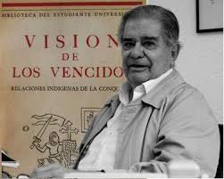
“SE HA PERDIDO EL PUEBLO MEXICATL”
Spanish AP Literature
G. HOLMES BRADDOCK Sr. HIGH
Mrs. LLAPUR

Slide 2
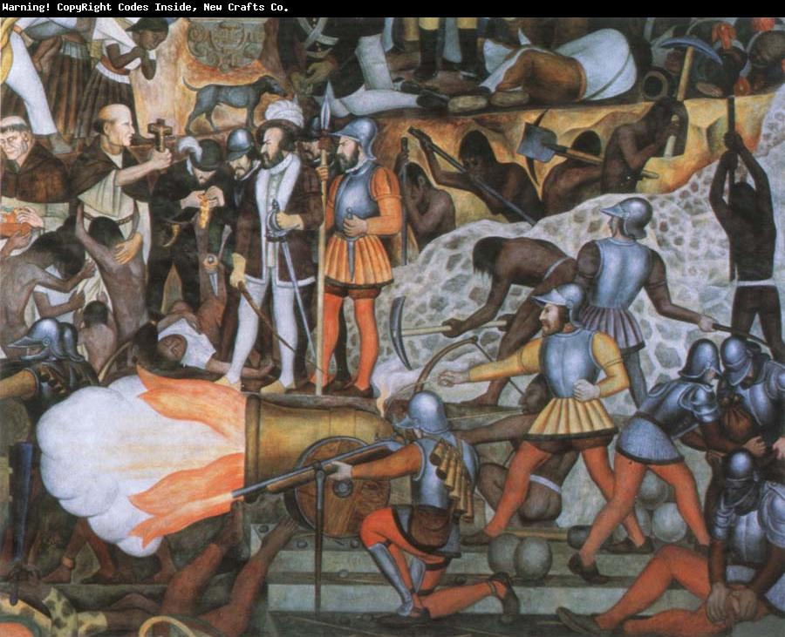
“SE HA PERDIDO EL PUEBLO MEXICATL”
ESTE POEMA (Tercera Parte del libro de Leon-Portilla)
AUTOR
Autor ANONIMO
Es escrito en Nahuatl y traducido al castellano.
Miguel Leon-Portilla
Escritor y antropologo mexicano del Siglo XX quien recopila una series de datos importantes para publicar un libro en 1959 que aboga por el sufrimiento y dolor de los indigenas de Technoctitlan.

Slide 3
“Corrientes Literarias”
Época y Movimiento Cultural: Época Colonial, Renacimiento
SIGLO XVI
1528, SIETE AÑOS DESPUES DE LA CAIDA DE TECHNOCHTITLAN
Género: Poesía
Nota: El estilo del poema es insólito dado que fue traducido del idioma nahua. Se podría decir que es un poema Elegíaco (lastimero, triste). Según la RAE una Elegía es una composición poética del género lírico, en que se lamenta la muerte de una persona o cualquier otro caso o acontecimiento digno de ser llorado.

Slide 4
INDIGENAS VS ESPAÑOLES
TEMAS
LAS SOCIEDADES EN CONTACTO
LAS RELACIONES INTERPESONALES
EL TIEMPO Y EL ESPACIO

Slide 5
RECUERDA QUE ESTE POEMA FUE TRADUCIDO AL CASTELLANO Y ES DIFICIL DE MEDIR.
“CONCEPTOS ORGANIZADORES”
LA CONQUISTA
SUFRIMIENTO INDIGENA
LAS RELACIONES DE PODER
EL IMPERIALISMO

Slide 6

AMBIENTE DE LA OBRA
TLATELOLCO EN EL TIEMPO DE LA CONQUISTA ALLA POR EL AÑO 1521.
TONO: Triste/ Lamentoso

Slide 7
Recursos Literarios
Apostrofe: “Llorad, amigos mios…” (Anunciando la perdida de la nacion mexicana)
Repeticion: “Llanto” (confirma la pena y la tristeza inconsolable de los mexicanos).

Slide 8
Se ha perdido el pueblo mexica
El llanto se extiende, las lágrimas gotean allí en
[Tlatelolco.
Por agua se fueron ya los mexicanos;
semejan mujeres; la huída es general
¿Adónde vamos?, ¡oh amigos! Luego ¿fue verdad?
Ya abandonan la ciudad de México:
el humo se está levantando; la niebla se está
[extendiendo...
Con llanto se saludan el Huiznahuácatl
[Motelhuihtzin.
el Tlailotlácatl Tlacotzin,
el Tlacatecuhtli Oquihtzin . . .
Llorad, amigos míos,
tened entendido que con estos hechos
hemos perdido la nación mexicana.
¡El agua se ha acedado, se acedó la comida!
Esto es lo que ha hecho el Dador de la vida en
[Tlatelolco.
Sin recato son llevados Motelhuihtzin y Tlacotzin.
Con cantos se animaban unos a otros en
[Acachinanco,
ah, cuando fueron a ser puestos a prueba allá en
[Coyoacan. . .¹

Slide 9
“Se ha Perdido el pueblo Mexicatl”
SE PERDIERON LAS TIERRAS, LOS DERECHOS, LAS RIQUEZAS DE UN PUEBLO, PERO LA CULTURA, LA ESENCIA, LAS TRADICIONES, LOS RASGOS FISICOS Y EL AMOR POR SU PROPIA GENTE NO SE HA PERDIDO Y ESTO LO PODEMOS OBSERVAR EN EL ARDUO Y CONTINUO TRABAJO DE MIGUEL LEON PORTILLA, DEFENSOR Y EMBAJADOR DE LA CULTURA AZTECA.
Gracias Mrs. Llapur

